Slide 1
BÁO CÁO BTL QUẢN LÝ DỰ ÁN PHẦN MỀM
ĐỀ TÀI
XÂY DỰNG WEBSITE THƯ VIỆN ĐỀ THI VÀ THI THỬ
GIẢNG VIÊN: NGUYỄN QUỲNH CHI
NHÓM 01

Slide 2
Phần I: Tổng quan về dự án
1. Giới thiệu về dự án
2. Phạm vi dự án
-Yêu cầu hệ thống:
+ Giao diện gần gũi dễ tương tác và sử dụng,...
+ Dễ dàng quản lý tài khoản user,admin, và các tác vụ chính ,...
+ Bảo trì và nâng cấp hệ thống
- Yêu cầu từ phía người dùng:
+ Dễ sử dụng thao tác
+ Giao diện đẹp mắt
+ Thi thử và mua ngân hàng phù hợp và miễn phí
+ Tìm kiếm đề thi, ngân hàng nhanh chóng chính xác
+ Comment chia sẻ bài viết

Slide 3
Phần I: Tổng quan về dự án
2. Phạm vi dự án
- Ước lượng thời gian khoảng 4 tháng:
+ Ngày bắt đầu: 01/08/2021
+ Ngày kết thúc 14/12/2021
+ Tổng chi phí dự án ước tính :50.000.000 VNĐ .
3.Các điều kiện ràng buộc
- Rủi ro về mặt kĩ thuật hoàn toàn thuộc về bên phát triển.
- Nếu có lỗi trong thời gian bảo trì thì phía bên nhóm sẽ được bên hỗ trợ
- Phía khách hàng không chấp nhận sản phẩm chậm 15 ngày, không đúng yêu cầu, không đảm bảo chất lượng.
- Khi sản phẩm cần nâng cấp thì khách hàng chịu thêm chi phí.

Slide 4
Phần I: Tổng quan về dự án
4. Sản phẩm bàn giao cuối
• Hệ thống phải đầy đủ chức nắng và giống thiết kế mà khách yêu cầu.
• Mã nguồn của chương trình.
• Tài liệu hướng dẫn sử dụng(video+ hướng dẫn)
• Tài liệu quá trình phát triển
• Cơ sở dữ liệu.
5. Các bên liên quan

Slide 5
Phần II: Tôn chỉ dự án
1. Tổng quan về dự án
Tên dự án: XÂY DỰNG WEBSITE THƯ VIỆN ĐỀ THI VÀ THI THỬ
Nhà tài trợ:Vũ Văn San
Nhóm thực hiện: Nhóm 01
Quản lý dự án: Lê Ngọc Hưng
Thành viên nhóm :
+ Đào Hồng Quân (BA)
+ Lê Hoàng Long (Thiết kế CSDL)
+ Nguyễn Văn Chung(Thiết kế giao diện)
+ Phạm Xuân Tùng (Tester)

Slide 6
Phần II: Tôn chỉ dự án
2. Mục tiêu
Mục tiêu doanh nghiệp:
+ Số hóa toàn bộ thông tin về sách, giáo trình, tài liệu ,tích hợp thi thử tạo điều kiện thuận lợi cho việc thống kê
+ Hỗ trợ sinh viên có một môi trường học tập và thi thử một cách nhanh chóng và số hóa hơn
+ Giao diện dễ nhìn hiện đại
Mục tiêu công nghệ:
+ Xây dựng website chuẩn mô hình hiện đại cùng các chức năng bắt kịp xu hướng

Slide 7
Phần II: Tôn chỉ dự án
3. Yêu cầu nghiệp vụ
Người sử dụng là toàn bộ sinh viên cũng như cán bộ công nhân viên PTIT
Mục đích xây dưng:
+ Về phía sinh viên, giảng viên (user):
Có thể tìm kiếm đề thi, bình luận và tải đề thi
Mua ngân hàng online chuẩn ptit
Thi thử và theo dõi lịch hoạt động của mỗi cá nhân
+ Về phía người quản lý (admin):
Tìm kiếm xem thông tin user
Quản lý thêm sửa xóa đề thi, ngân hàng
Quản lý user, comment,...

Slide 8
Phần II: Tôn chỉ dự án
4.Phạm vi công việc
Hệ thống được xây dựng trên mô hình web thực tế
Phạm vi dữ liệu:
+ Dữ liệu về sinh viên, tài liệu và thi thử
Công nghệ:
+ HTML,CSS,Bootstrap,PHP
+ Cơ sở dữ liệu :MYSQL
Ước lượng thời gian hoàn thành :4 tháng
5.Phương pháp và cách tiếp cận
6.Mục tiêu và hệ thống

Slide 9
Phần II: Tôn chỉ dự án
7.Sản phẩm hoàn thiện
Trang web có đầy đủ các chức năng chính
File export của CSDL
Trang quản trị hệ thống
Tài liệu đặc tả hệ thống
Tài liệu hướng dẫn sử dụng hệ thống
7.Lịch thực hiện

Slide 10
Phần III: Phạm vi dự án
1.Tổng quan về nội dung dựa án
Mô hình quản lý dự án là mô hình phân cấp .
Tài nguyên sử dụng.
• Công cụ thực hiện
Kinh phí dự án
Về truyền thông
Về rủi ro
2.Cấu trúc phân rã công việc (WBS)

Slide 11
Phần III: Phạm vi dự án
Lê Ngọc Hưng | Tổng quan về dự án Tôn chỉ dự án Quản lí phạm vi
Đào Hồng Quân | Quản lí lập lịch Quản lí giao tiếp truyền thông
Lê Hoàng Long | Quản lí rủi ro Quản lí chất lượng
Bảo Chung | Quản lí cấu hình Quản lí thời gian
Xuân Tùng | Quản lí nhân sự Quản lí các bên liên quan
3.Phân rã công việc

Slide 12
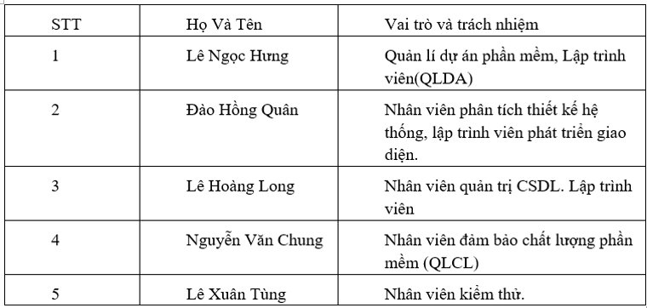
Phần IV: Quản lý cấu hình
5.1. Vai trò và trách nhiệm

Slide 13
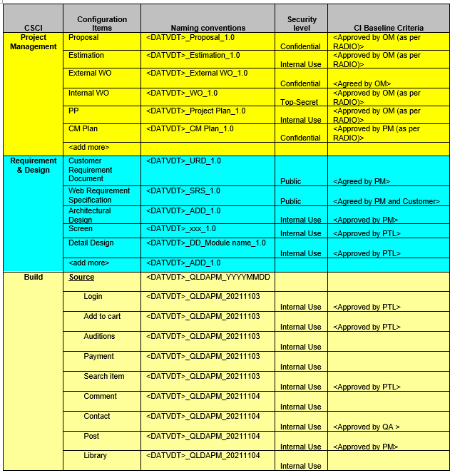
Phần IV: Quản lý cấu hình
5.2 Xác định CI và cách đặt tên

Slide 14
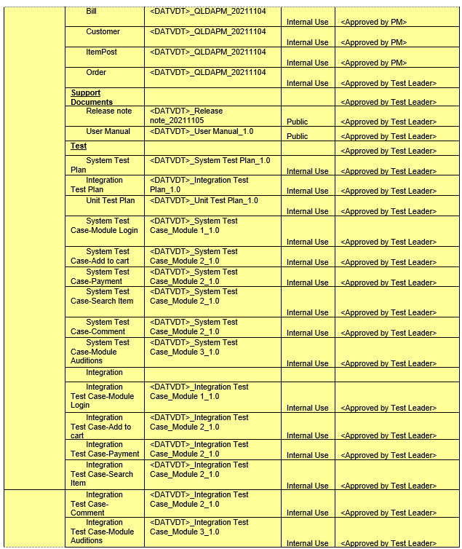
Phần IV: Quản lý cấu hình
5.2 Xác định CI và cách đặt tên

Slide 15
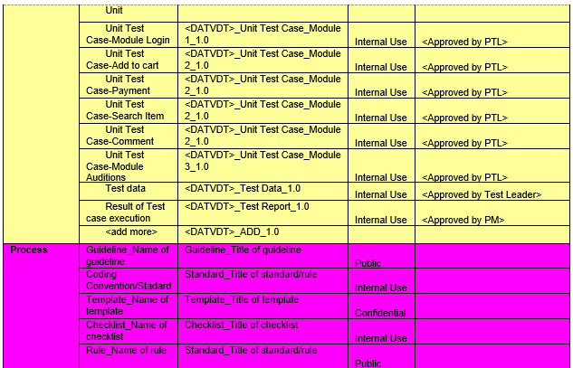
Phần IV: Quản lý cấu hình
5.2 Xác định CI và cách đặt tên

Slide 16
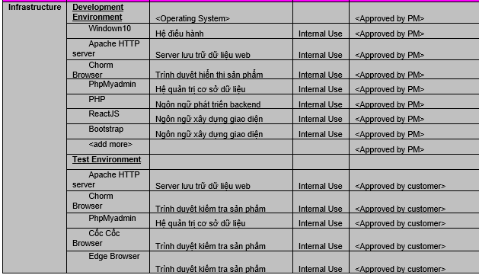
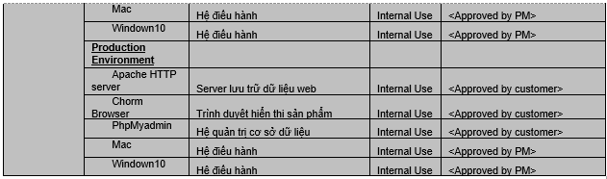
Phần IV: Quản lý cấu hình
5.2 Xác định CI và cách đặt tên

Slide 17
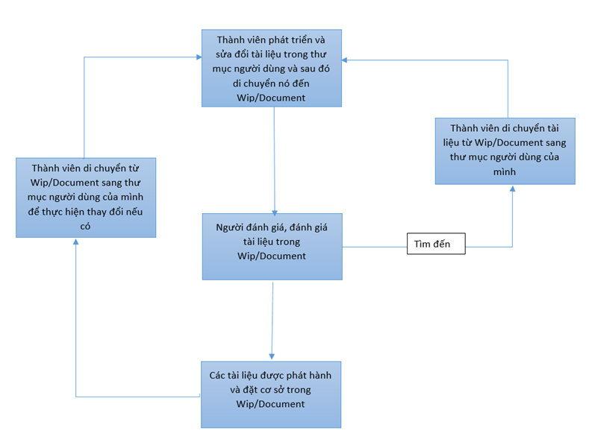
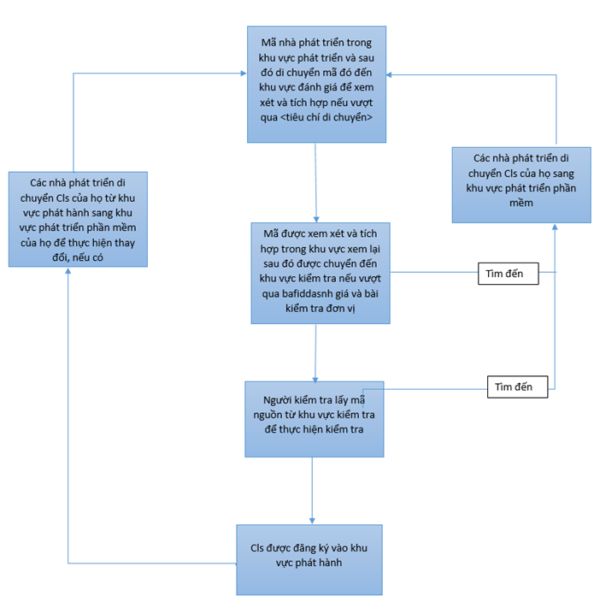
Phần IV: Quản lý cấu hình
5.3 Thủ tục các bước của CI
Dành cho tài liệu
Dành cho mã nguồn

Slide 18
Phần IV: Quản lý cấu hình
5.4 Lịch trình thực hiện dự án
STT | Tên đường cơ sở |  | Tiêu chí cơ sở | Vị trí trách nhiệm
1 | Start up | Phân tích | Phân tích theo yêu cầu khách hàng | CC
 |  | Thiết kế | Thiết kế cơ sở
 |  | Xây dựng hệ thống, phát triển phần mềm | Xây dựng hệ thống cơ sở
 |  | Kiểm thử | Lên kế hoạch kiểm thử
 |  | Đóng gói và bàn giao sản phẩm | Hoàn thiện tiêu chí sản phẩm
2 | Contruction | Design | Thiết kế chi tiết | CC
 |  | Code | Phát triển phần mềm
 |  | Test | Kiểm thử phần mềm
3 | Wap-up | Tình trạng của các CI | Tốt | CC

Slide 19
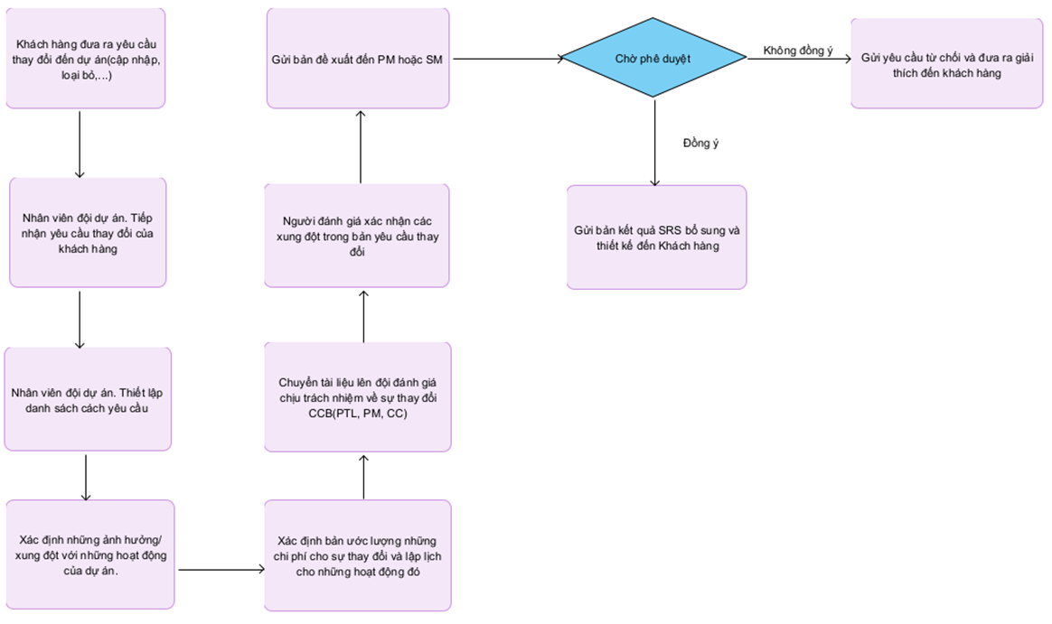
Phần IV: Quản lý cấu hình
5.5 Kiểm soát thay đổi

Slide 20
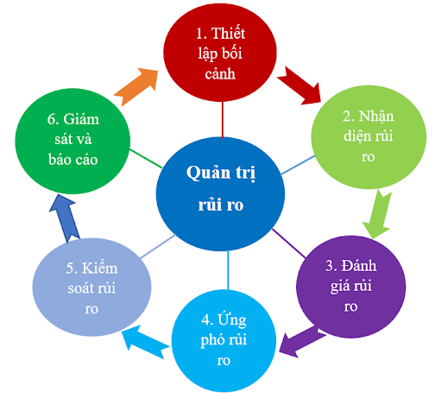
Phần V: Quản lý rủi ro

Slide 21
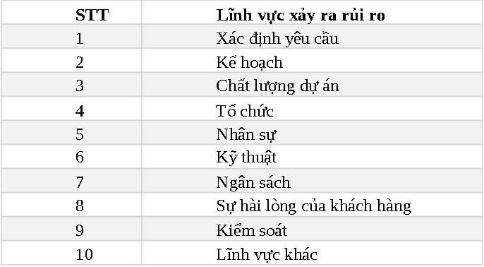
1. Các lĩnh vực xảy ra rủi ro

Slide 22
Phân tích rủi ro :
Pha phân tích rủi ro còn được gọi là đánh giá rủi ro dựa trên các tiêu chí:
+ Xác định xác xuất rủi ro
+ Xác định ảnh hưởng cảu rủi ro tới các mục tiêu của dự án.
+ Xác định độ nguy hiểm của rủi ro
+ Phạm vi ảnh hưởng của rủi ro.
2. Phân tích, đánh giá, lập kế hoạch
quản lý rủi ro.

Slide 23
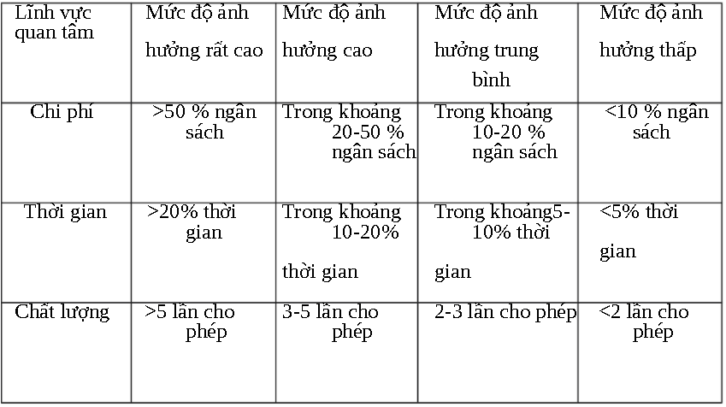
Thiết lập thang đánh giá mức độ
ảnh hưởng rủi ro như sau:
2. Phân tích, đánh giá, lập kế hoạch
quản lý rủi ro.

Slide 24
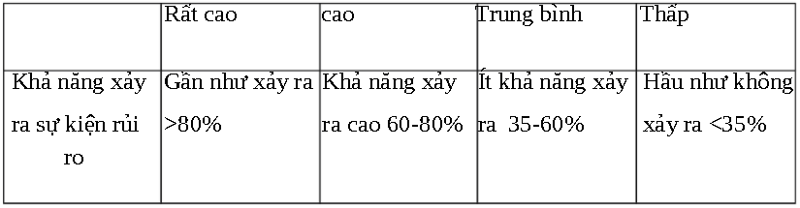
Thiết lập đánh giá xác suất :
2. Phân tích, đánh giá, lập kế hoạch
quản lý rủi ro.

Slide 25
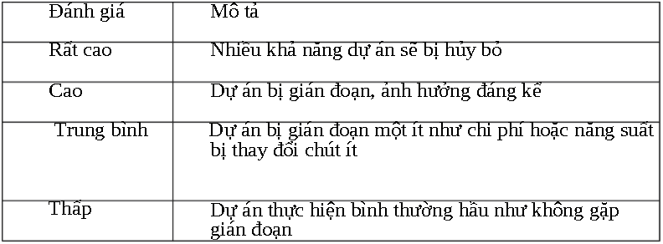
Thang đánh giá mức độ ảnh hưởng về định tính :
2. Phân tích, đánh giá, lập kế hoạch
quản lý rủi ro.

Slide 26
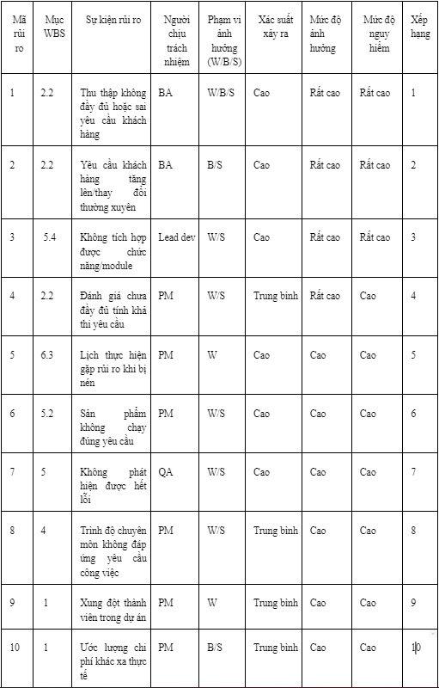
Phần VI: Quản lý rủi ro
3. Đánh giá rủi ro

Slide 27
Phần VII: Quản lý chất lượng và kiểm thử
1. Mục đích của quản lý chất lượng
Mục đích của quản lý chất lượng
- Xác định chất lượng sản phẩm thỏa mãn được khách hành không
- Giám sát đánh giá , kịp thời phát hiện sai sót từ đó có kế hoạch khắc phục Phạm vi thực hiện
- Được tiến hành ở từng giai đoạn của dự án Các bên tham gia trong quản lý chất lượng
- Phải đặt vấn đề đảm bảo chất lượng lên hàng đầu
- Hiểu rõ các tiêu chuẩn chất lượng được sử dụng
- Xây dựng xác định các hoạt động tài liệu cần thiết hỗ trợ việc quản lý chất lượng dự án.

Slide 28
Phần VII: Quản lý chất lượng và kiểm thử
2. Các tiểu chuẩn của phần mềm:
Tính khả dụng của giao diện: Đảm bảo sự đầy đủ và dễ dàng cho người dùng.Giao diện thân thiện,đơn giản và dễ sử dụng với người dùng.Các chức năng của ứng dụng phải đáp ứng đủ được các yêu cầu của khách hàng về quản lý thư viện.
Tính toàn vẹn của dữ liệu: Đảm bảo dữ liệu đồng bộ, dữ liệu không bị thay đổi hay mất mát, đặc biệt trong xử lý các giao dịch trong hệ thống. Dữ liệu phải đảm bảo được sự toàn vẹn khi được người dùng tiến hành cập nhật

Slide 29
Phần VII: Quản lý chất lượng và kiểm thử
2. Các tiểu chuẩn của phần mềm:
Tính an toàn bảo mật:
Coi trọng tính bảo mật, đảm bảo tính an toàn bảo mật dữ liệu. Ứng dụng phải được lập trình theo mô hình MVC. Mỗi phương thức trong ứng dụng không vượt quá 35-40 dòng code. Ứng dụng phải được chia thành nhiều module riêng biệt theo từng chức năng và dễ dàng tích hợp được với nhau.
Tính ổn định của ứng dụng:
Ứng dụng chạy ổn định, ko bị lỗi khi hệ thống và phần mềm xảy ra một số thay đổi. Chương trình gọn nhẹ, ổn định và có khả năng tương thích với nhiều nền tảng hệ điều hành khác nhau. Ứng dụng có khả năng được bảo trì, sửa đổi một cách dễ dàng.

Slide 30
Phần VII: Quản lý chất lượng và kiểm thử
3. Các hình thức kiểm thử có thể dùng
Kiểm thử chức năng định kì: Các chức năng sẽ được kiểm tra định kỳ để đảm bảo trang web hoạt động trơn tru và không phát sinh lỗi trong quá trình hoạt động
Kiểm tra code: Lập trình viên có kinh nghiệm kiểm tra code đột xuất để xem có tuân thủ theo đúng chuẩn mô hình đã đề ra hay không.
Kiểm thử bởi khách hàng: Đưa mẫu thiết kế cho khách hàng để thăm dò phản ứng và lấy ý kiến của khách hàng về giao diện của ứng dụng. Kiểm tra các chức năng của ứng dụng xem đã phù hợp với các yêu cầu của khách hàng hay không dựa trên các giả thiết từ phía khách hàng và tập dữ liệu mẫu

Slide 31
Phần VII: Quản lý chất lượng và kiểm thử
3. Các hình thức kiểm thử có thể dùng
STT | Họ và tên | Vị trí | Nhiệm vụ
1 | Lê Ngọc Hưng | PM | - Giám sát quá trình quản lý chất lượng - Hỗ trợ luồng chạy cho team member
2 | Đào Hồng Quân | BA | -Lập kế hoạch quản lý chất lượng -Tạo các báo cáo -Phân tích hỗ trợ luồng chạy cho team
3 | Lê Hoàng Long | Kiểm thử | -Lập kê hoạch quản lý chất lượng -Đề ra chiến lược bảo quản chất lượng -Tạo các báo cáo về chất lượng
4 | Mrs Chi | Khách hàng | -Đánh giá và xác nhận yêu cầu của dự án -Đánh giá chất lượng dự án

Slide 32
Phần VII: Quản lý chất lượng và kiểm thử
4. Lập kế hoạch quản lý chất lượng
STT | Đối tượng | Điều kiện
1 | Giao diện | Giao diện theo đúng yêu cầu khách hàng Thống nhất với bên thiết kế
2 | Dữ liệu | Dữ liệu cần được bảo mật Dữ liệu truyền tải nhanh chính xác Dữ liệu không bị mất mát khi truyền đi
3 | Tài liệu phân tích | Chất lượng tài liệu đảm bảo đầy đủ thông tin cho khách lẫn bên phát triển
4 | An toàn | Hệ thống chịu được các cuộc tấn công
5 | Tài liệu thiết kế | Biểu đồ lớp Bản vẽ CSDL
6 | Hoàn thiện các chức năng | Chạy đúng các luồng như các pha phân tích và thiết kế

Slide 33
Phần VIII: Quản lý nhân sự và tài nguyên
Các vị trí trong nhóm thực hiện dự án
1.1. Thông tin thành viên trong nhóm
Tên thành viên | Ngày sinh | Địa chi | Giới tính | Số điện thoại | Vai trò
Lê Ngọc Hưng | 18/10/2000 | TP Điện Biên, Điện Biên | Nam | 0912776330 | Quản lý dự án phần mềm (PM), Lập trình viên
Đào Hồng Quân | 13/7/2000 | Đồng Đa, Hà Nội | Nam | 0167221009 | Nhân viên phân tích nghiệp vụ (BA)
Nguyễn Văn Chung | 18/08/2000 | Thường Tín, Hà Tây | Nam | 0934767101 | Nhân viên thiết kế giao diện
Lê Hoàng Long | 20/10/2000 | Thanh Oai, Hà Tây | Nam | 0162968701 | Nhân viên thiết kế cơ sở dữ liệu
Phạm Xuân Tùng | 21/10/2000 | TP Vinh, Nghệ An | Nam | 0971265304 | Nhân viên đảm bảo chất lượng (QA, Tester)

Slide 34
Phần VIII: Quản lý nhân sự và tài nguyên
Các vị trí trong nhóm thực hiện dự án
1.2 Các vị trí trong đội dự án
Vai Trò | Trách nhiệm | Thành viên
Quản lý dự án phần mềm (PM) | Quản lý toàn bộ hoạt động của nhóm dự án và lập báo cáo cho dự án. Đảm bảo chất lượng công việc trong toàn bộ các quá trình của dự án | Lê Ngọc Hưng
Nhân viên thiết kế giao diện | Xây dựng giao diện cho hệ thống | Nguyễn Văn Chung
Nhân viên phân tích nghiệp vụ (BA) | Lấy yêu cầu khách hàng và phân tích hệ thống | Đào Hồng Quân
Nhân viên đảm bảo chất lượng (QA, Tester) | Kiểm thử và đảm bảo chất lượng phần mềm | Phạm Xuân Tùng
Nhân viên thiết kế CSDL | Thiết kế, xây dựng hệ thống Cơ sở dữ liệu cho phần mềm | Lê Hoàng Long
Lập trình viên | Viết chương trình và cài đặt, tích hợp các module | Lê Ngọc Hưng

Slide 35
Phần VIII: Quản lý nhân sự và tài nguyên
2. Ma trận kỹ năng
Kỹ năng nghiệp vụ (Đánh giá dựa trên số năm kinh nghiệm)
Họ tên | Quản lý dự án | Giao tiếp | Phân tích | Thiết kế giao diện | Thiết kế CSDL | Phát triển phần mềm | Kiểm Thử
Lê Ngọc Hưng | 3 | 3 | 3 | 2 | 2 | 4
Đào Hồng Quân |  | 2 | 4 | 3
Nguyễn Văn Chung |  | 2 | 2 | 4 |  | 2
Lê Hoàng Long |  | 2 | 2 |  | 3 | 2 | 1
Phạm Xuân Tùng |  | 3 | 2 |  |  | 1 | 2

Slide 36
Phần VIII: Quản lý nhân sự và tài nguyên
3. Ma trận gán trách nhiệm
Quy ước:
- A (Approve): Thông qua
- C (Contribute): Đóng góp
- R (Review): Đánh giá
- P (Perform): Thực hiện
- I (Inform): Được thông báo

Slide 37
Phần VIII: Quản lý nhân sự và tài nguyên
3. Ma trận gán trách nhiệm
 |  |  | Tên công việc | PM | BA | Nhân viên thiết kế giao diện | Nhân viên thiết kế CSDL | Dev | Tester
 |  |  | Quản lý dự án | A | I | I | I | I | I
 |  |  | Xác định yêu cầu | A,R | P | I | I,C | I | I
 |  |  | Phân tích hệ thống | A,C | P | I | I | I | I
 |  |  | Xây dựng sơ đồ Use case | A,C | P | I,C | I | I | I
 |  |  | Phân tích tĩnh | A,C | P | I,C | I | I | I
 |  |  | Phân tích động | A,C | P | I | I | I | I
 |  |  | Xây dựng đặc tả yêu cầu phần mềm(SRS) và review cơ bản | A,C | P | I | I | I | I
 |  |  | Thiết kế hệ thống | A,R | I,C | I | P | I,C | I
 |  |  | Thiết kế CSDL | A,R | I,C | I | P | I,C | I
 |  |  | Thiết kế biểu đồ lớp | A,R | I,C | I | P | I,C | I

Slide 38
Phần VIII: Quản lý nhân sự và tài nguyên
3. Ma trận gán trách nhiệm
 |  |  | Thiết kế biểu đồ hoạt động | A,R | I,C | I | P | I,C | I
 |  |  | Thiết kế biểu đồ tương tác | A,R | I,C | I | P | I,C | I
 |  |  | Phát triển phần mềm | A,R,C | I | I |  |  | I
 |  |  | Thiết kế giao diện | A,R,C | I | P | I | I,C | I
 |  |  | Xây dựng CSDL | A,R,C | I | I | P | I | I
 |  |  | Cài đặt các lớp điều khiển cho các chức năng | A,R,C | I | I | I,C | P | I
 |  |  | Cài đặt tích hợp các chức năng | A,R,C | I | I | I,C | P | I
 |  |  | Kiểm thử phần mềm | A,R | I | I | I | I,C | P
 |  |  | Đóng gói và bàn giao sản phẩm | A,R,P | I | I | I | P | I

Slide 39
Phần IX: Quản lý truyền thông và giao tiếp
1. Các thành tham gia
Nhóm phát triển dự án:
Trưởng nhóm dự án: Lê Ngọc Hưng
Thành viên đội dự án: Đào Hồng Quân, Nguyễn Văn Chung, Lê Hoàng Long, Phạm Xuân Tùng
Đại diện phía khách hàng: Nguyễn Quỳnh Chi.

Slide 40
Phần IX: Quản lý truyền thông và giao tiếp
2. Các hình thức giao tiếp
2.1, Giữa các thành viên trong dự án
- Các thành viên có thể trao đổi bằng cách:
+ Gặp mặt trực tiếp
+ Trao đổi qua internet: Mail, Github, Skype, Zoom,…
- Các thành viên đại diện cho ban dự án có thể trao đổi qua internet hằng ngày hoặc gặp trực tiếp hằng tuần với nhóm trưởng, nhóm trưởng trao đổi trực tiếp với khách hàng

Slide 41
Phần IX: Quản lý truyền thông và giao tiếp
2. Các hình thức giao tiếp
2.2, Giữa trưởng dự án và khách hàng
- Thông báo cho khách hàng về tiến độ của dự án, trinh bày những việc vượt tiến độ (nếu có) và những khó khăn (nếu dự án đang bị chậm)
- Tiếp nhận những phản hồi, yêu cầu từ khách hàng( khách hàng muốn tăng tiến độ, muốn thay đổi 1 số chức năng trong dự án, …)

Slide 42
Phần IX: Quản lý truyền thông và giao tiếp
3. Phân tích các kênh giao tiếp
3.1, Giữa các thành viên và đại diện ban
- Nội dung trao đổi: Tiến độ công việc
- Hình thức trao đổi:
+ Trao đổi trực tiếp
+ Trao đổi qua Mail, Skype,…
- Tần suất: 3 ngày/1 lần
- Mục đích trao đổi: Các thành viên trong đội dự án báo cáo với đại diên ban về việc thực hiện công việc của từng người để đại diện có thế nắm được

Slide 43
Phần IX: Quản lý truyền thông và giao tiếp
3. Phân tích các kênh giao tiếp
3.2, Giữa các đại diện ban với nhau
- Nội dung: Tiến độ công việc
- Hình thức trao đổi:
+ Trao đổi trực tiếp
+ Trao đổi qua Mail, Skype,…
- Tần suất: Phụ thuộc vào tiến độ công việc
- Mục đích trao đổi: Đại diện ban trao đổi với nhau về các công việc của mình để giúp đỡ nhau trong công việc tiếp theo của nhóm

Slide 44
Phần IX: Quản lý truyền thông và giao tiếp
3. Phân tích các kênh giao tiếp
3.3, Giữa các đại diện ban với trưởng dự án
- Nội dung trao đổi: Tiến độ công việc
- Hình thức trao đổi: Trao đổi trực tiếp
- Tần suất: 1 tuần/1 lần
- Mục đích trao đổi: Đại diện ban báo cáo cho trưởng nhóm về công việc, ý kiến của các thành viên trong nhóm của mình về công việc

Slide 45
Phần IX: Quản lý truyền thông và giao tiếp
3. Phân tích các kênh giao tiếp
3.4, Giữa trưởng dự án và khách hàng
Nội dung trao đổi: Tiến độ công việc
- Hình thức trao đổi: Trao đổi trực tiếp
- Thời điểm:
+ Bắt đầu dự án (bắt buộc)
+ Đang triển khai dự án (tần suất gặp mặt phụ thuộc vào cả trưởng dự án và khách hàng)
+ Bàn giao sản phẩm (bắt buộc)
- Nội dung trao đổi:
+ Khách hàng: Đưa ra yêu cầu, hình thức cho sản phẩm
+ Trưởng nhóm: Tiếp nhận yêu cầu, đưa ra phân tích tính năng sản phẩm, tiến độ dự án, khó khăn trong quá trình làm dự án

Slide 46
Phần IX: Quản lý truyền thông và giao
Loại truyền thông | Phương thức Công cụ | Thời gian | Nội dung | Người tham gia / Người chịu trách nhiệm
Lập lịch | MS Project | Vào đầu mỗi giai đoạn, và hàng tuần. Tinh chỉnh và dời lại thời gian khi cần thiết. | Lên kế hoạch về thời gian thực hiện dự án | Trưởng nhóm dự án
Phân công nhiệm vụ | Báo cáo bằng file Excel thông qua các cuộc họp hằng tuần | Hàng tuần | Phân công nhiệm vụ cho từng thành viên | Trưởng nhóm dự án
Báo cáo trạng thái nhiệm vụ | Báo cáo bằng file Word thông qua các cuộc họp hằng tuần | Hàng tuần | Báo cáo trạng thái nhiệm vụ; Trao đổi về các vấn đề ảnh hưởng đến dự án | Trưởng nhóm dự án; Thành viên của đội dự án

Slide 47

Thank you for listening....

